Slide 1
وصف ببليوجرافى متقدم
د.سها بشير أحمد عبد العال
دبلومة المكتبات
قسم المكتبات والمعلومات

Slide 2
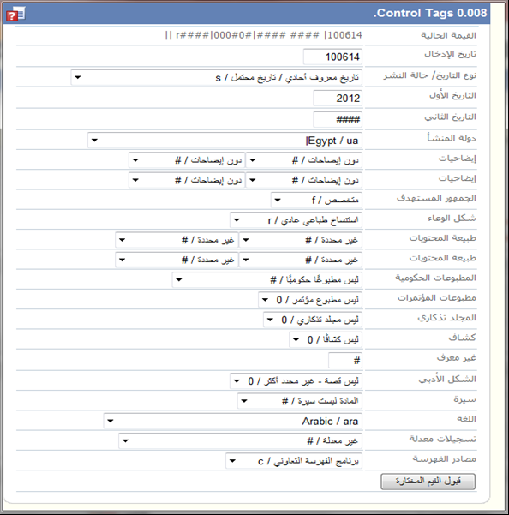
حقل 008

Slide 3
تاج 020
الترقيم الدولى الموحد

Slide 4
مثال
1256489321
الحل :
020## $a 1256489321
2. 1256489321 – 30 جنيها مصريا
الحل :
020## $a 1256489321:$c 30 ج. م.

Slide 5
تاج 040
مصدر الفهرسة
مثال
فهرسة أصلية – تتم لأول مرة
الحل :
040 ## $a EG-EULC $C EG-EULC
لو الفهرسة معدلة – استيراد
040 ## $a EG-EULC $C EG-EULC $d EG-EULC

Slide 6
رقم التصنيف

Slide 7
مثال
120
الحل
082 40 $2 21 $a 120

Slide 8
تاج 100 مدخل رئيسى باسم الشخص

Slide 9
مثال
محمد أحمد السيد
100 1# $a السيد، محمد أحمد .

Slide 10
مثال
قم بصياغة البيانات التالية باستخدام معيار مارك :
20 جنيها مصريا – أحمد أنور بدر – 100 – تم إجراء تعديل على الفهرسة – 2548736541

Slide 11
الحل
020## $a 2548736541 :$c 20 ج. م.
040 ## $a EG-EULC $C EG-EULC $d EG-EULC
082 40 $2 21 $a 100
100 1# $a بدر، أحمد أنور .

Slide 12
العنوان تاج 245

Slide 13
1- تاريخ مصر
245 01 $a تاريخ مصر
3- لإيقاظ الضمائر
245 11 $a لإيقاظ الضمائر
2- المكتبة الرقمية
245 21 $a المكتبة الرقمية
4- من عجائب الدنيا السبع
245 31 $a من عجائب الدنيا السبع

Slide 14
العنوان الفرعى
المطبوعات فى مصر – دراسة ببليوجرافية – هاشم فرحات
100 1# $a فرحات، هاشم .
245 21 $a المطبوعات فى مصر : $b دراسة ببليوجرافية / $c هاشم فرحات .

Slide 15
بيان المسؤولية
هاشم فرحات . المطبوعات الحكومية
100 1# $a فرحات، هاشم .
245 21 $a المطبوعات الحكومية / $c هاشم فرحات .

Slide 16
مثال :
النشر على الانترنت –أحمد حافظ السيد – الجوانب المالية والاقتصادية – 2367895241

Slide 18
020 ## $a 2367895241
100 1# $a السيد، أحمد حافظ .
245 21 $a النشر على الانترنت : $b الجوانب المالية والاقتصادية / $c احمد حافظ السيد .

Slide 19
الوصف الببليوجرافى المتقدم من خلال الميتاداتا
الميتاداتا :
هى بيانات وصفية تساعد فى وصف مصادر المعلومات الالكترونية الموجودة على الحاسب والانترنت للمساعدة فى تحديد أماكنها وإمكانياتها

Slide 20
خصائص الميتاداتا
تنشأ داخليا أو خارجيا
تنشأ بواسطة الحاسب أو يدويا
تنشأ بواسطة متخصصين أو غير متخصصين
تعتمد على قالب مثل مارك أو لا تعتمد مثل دبلن كون
تطبق على وعاء مفرد أو على مجموعة بالكامل

Slide 21
أنواع الميتاداتا
1- الميتاداتا الوصفية
لبيانات التى تصف المصدر مثل اسم المؤلف والعنوان وارقام الصفحات
2- الميتاداتا الادارية
وتتضمن البيانات التى توضح حجم الملف والبرنامج المناسب لتشغيله وتوضح حقوق الملكية الفكرية وكيفية الوصول للمصدر
3- الميتاداتا الادارية:
هى البيانات التى تنشأ بطريقة تلقائية بمجرد حفظ الملف

